Slide 1
Читательский дневник как прием работы по формированию читательской грамотности
Богучарская Евгения Владимировна
учитель русского языка и литературы
МБОУ СШ № 27, г. Красноярск

Slide 3
Почему?
Дом
Школа

Slide 4
Что делать?
Заставить / мотивировать больше читать
Давать интересные тексты
Читательский дневник

Slide 5
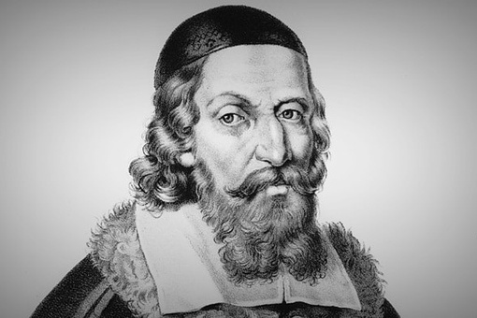
Ян Амос Коменский
«пользоваться дневниками, то есть книжками, куда ты постоянно будешь записывать все прекрасное из прочитанного... Просматривая дневник, ты будешь с удовольствие видеть, насколько продвинулся за каждый день»

Slide 6
Новый формат + система

Slide 7
Принцип № 1. Принуждение
Дата | Название, автор | Кол-во страниц | Подпись родителя | Подпись учителя

Slide 8
Принуждение?
Родители?
ФГОС?
Адский труд?
Сопротивление?

Slide 9
Пока ты делаешь что-либо под влиянием настроения — ты уязвим. Вещи надо делать просто потому, что надо. НА-ДО — это два слога надёжности. Если бы солнце светило по настроению, все мы давно были бы на кладбище.
Дмитрий Емец

Slide 10
Принцип № 2. Читательский дневник читательская конференция

Slide 12
Варианты заданий
Сочинить аннотацию книги
Нарисовать рекламный плакат
Ответить, похож ли ты на главного героя книги
Привести 5 аргументов, почему эту книгу стоит прочитать
Провести аналогии с другими прочитанными книгами
Найти 3 значимых и интересных цитаты
Определить, чему учит эта книга
Составить вопросы по прочитанному и т.д.

Slide 13
Принцип № 3. Поэтапность
5 – 6 классы – свобода выбора

Slide 14
7 класс – усложнение формата
Работа на результат, а не на время
ИЛИ
Усложнение формата дневника
ИЛИ
Определенный список книг

Slide 15
Примерный список книг
А. Гавальда «35 кило надежды»
Д. Сабитова «Где нет зимы»
Н. Дашевская «Я не тормоз»
С. Пеннипакет «Пакс»
Л. Кристенсен «Герман»
А. Жвалевский, Е. Пастернак «Время всегда хорошее», «Гимназия № 13»
Е. Мурашова «Класс коррекции»
Э. Веркин «Облачный полк»

Slide 16
Количество перерастает в качество

Slide 17
Спасибо за внимание!

